Slide 1
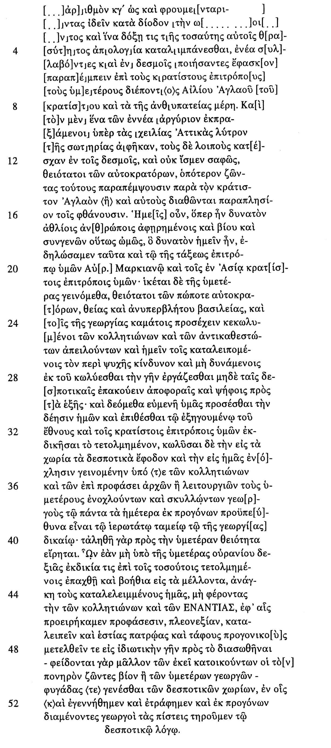
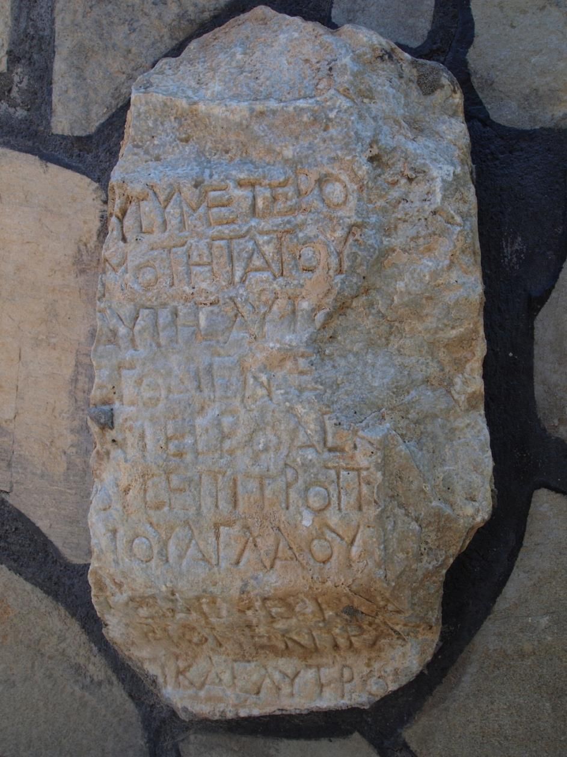
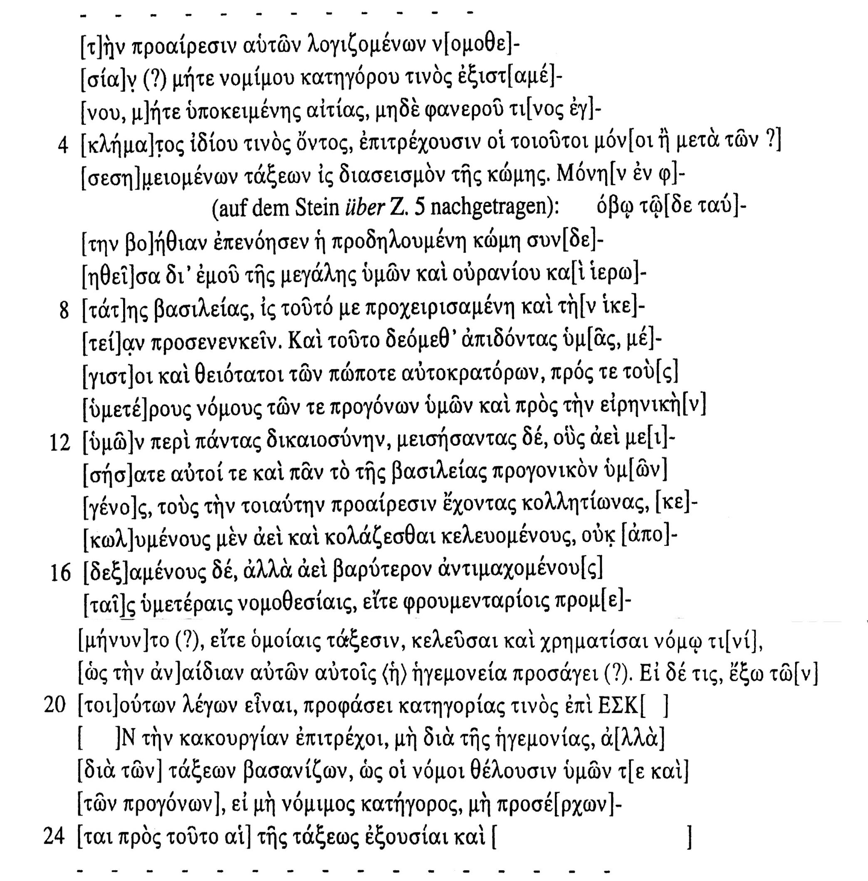
元首政後期、非武装属州への兵士導入の意味 --アーベイ碑文の新校訂とケマリエ碑文の読み替えから 浦野聡（立教大学）
§非武装属州への兵士の導入
・「古代末期強制国家への転機」、「行政の軍隊化」（柴野2002）
しかし、小アジアの農民請願碑文に抑圧者として現れる兵士たちの役割や抑圧の状況はまちまち。依然として推測に頼る部分が大きい。新情報が待たれていた。2009年、報告者はリディア地方の碑文調査で新断片を再発見。
目的：2世紀末から3世紀前半のふたつのリディア由来の請願碑文（アーベイ碑文Ağabey Köy; TAM V-3, 1418、ケマリエ碑文Kemaliye; TAM V-3, 1417）に現れ、いずれも農民を苦しめる治安維持兵士として同属視されてきたfrumentarii(F)とkolletiones(K)。
新断片の発見を受け、①アーベイ碑文のテキストを再校訂することで、②FとKの区別を明確にし、③ケマリエ碑文のテキスト欠損部を解釈し直す。最後に、④起源不明であったKの由来と職務内容に迫り、3世紀前後の非武装属州へのK導入の意味を探る。
§アーベイ碑文の新校訂（太字部分が新発見）
[ἀρ]ιθμὸν κγ’, ὡς καὶ φρουμε[νταρίο]υς ὑμετέρου[ς] 23人もの数の･･･が
[πά]ντας ἰδεῖν κατὰ δίοδον τὴν ὠμότητα τοῦ [συμ]- ･･･したため、あなた [βά]ντος, καὶ ἵνα δόξῃ τις τῆς τοσαύτης αὐτοῖς θ[ρα]- 様の[すべての]Fたち
もまた途上で、[生じた]ことの野蛮さを目撃しました。そして、彼ら（＝Kら）は（そのような非道な大胆さの正当化（の印象）が残されるようにと9名を逮捕し、鎖につなぎ、あなた様の代官アエリウス・アグラウスのもとに送ったと言いました･･･）
§アーベイ碑文でのFとKの関係と区別
・「あなた様の（＝皇帝陛下の）」と呼ばれるF→悪漢Kと異なり、正義の側に立つ者
として提示。
・「野蛮さを目撃した」F→Kらの不法行為を取り締まるべき存在との示唆。
・「途上で」→Fは旅行する存在。（皇帝と属州総督の間の連絡将校：Rankov, 1990)
旧来説（Hauken, 1998; 柴野2002; Petzl, 2008）のように、FとKを同属視することはできない。
§ケマリエ碑文の読み替え
・同属視の根拠にされてきたのは、両碑文発見者KeilとPremersteinのケマリエ碑文
欠損部の補いと他研究者による解釈→適切であったか？
①旧説「これらの者たちは単独で[あれ、徽]章を付けた官吏（≒F）[と共にで
あれ]、村の脅迫に急ぐ」←4行目が58字で多すぎる。
浦野 οἱ τοιοῦτοι μόν[οι τῶν | σεσημ]ειομένων τάξεων
「これらの者たちは、[徽]章を付けた官吏[から離れ単]独で村の脅迫に急ぐ」
→KたちはFたち官吏の目を逃れて単独行動。
②旧説「Fに対してであれ、同様の官吏に対してであれ、あなた様の法が規定さ
れていてさえ、 Kはそれらに反し･･･ 」→「同様の官吏≒ K」
← προμεμήνυντοの軽率な誤訳。ラテン語のpronuntiati erantの希訳。
浦野「Fに対してであれ、同様の官吏に対してであれ、あなた様の法が通告さ
れていてさえ、Kはそれらに反し･･･」
→Fや同種の官吏は、Kを掣肘する法の執行を命じられていた。
ケマリエ碑文の解釈に基づくKとFの同属視もいまや困難。ふたつの碑文には、属州
官吏機構統制技術の未成熟が見て取れるのみ。
①
②
§kolletionesの起源と役割－その導入の意味
・武装属州下モエシアで皇帝財産を守備する下級兵士が2世紀に存在。歩兵百人隊
長や騎兵十人隊長ら下士官に率いられる。その名をnumeri collati regionariorum
(Speidel, 1984) 。転訛の説明には文法的にやや難あるも、これが起源か。アー
ベイ、ケマリエ両地区を含むフィラデルフィア管区regio Philadelphenaの皇帝
財産を盗賊等から保護する任務。将校であるFとは、 地位も役割も異なる。
結論：Kは、2世紀以降、皇帝領が増えた地域に導入されたにすぎず、
「強制国家への転機」や「民政の軍隊化」の根拠にならず。3世紀エジ
プトのとある騎兵十人隊長はおそらくKの騎兵隊を率いて600人以上の盗
賊を逮捕したという(Rea, 1993)。その導入の深層に、「ローマの平和」
下で進展した開発の裏面にある富の偏在化-農村社会状況の不安定化が
示唆される。それへの皇帝政府の対応は未成熟だが、請願システムの活
性化により、やがて落ち着きを見せることになる。
T.Hauken, Petition and Response. An Epigraphic Study of Petitions to Roman Emperors 181-249, Bergen, 1998
J. Keil und A. von Premerstein, Bericht über eine dritte Reise in Lydien, Denkschriften kaiserlichen Akademie der Wissenschaften in Wien, Philosophisch-historische Klasse, Bd.57,1, 1914
G.Petzl, Tituli Asiae Minoris, V-3, 2008
B.Rankov, Frumentarii, the Castra Peregrina and the Provincial Officia, ZPE 80, 1990
J. R. Rea, BGU I 23: The Dekadarch’s Colletion, ZPE 96, 1993
M. P. Speidel, Regionarii in Lower Moesia, ZPE 57, 1984
柴野浩樹「元首政期の小アジアにおけるローマ軍兵士：属州民の嘆願碑文を手がかりとして」『西洋古典学研究』L 2002年
第64回日本西洋史学会大会 31 May- 1 June, 2014

